Slide 1
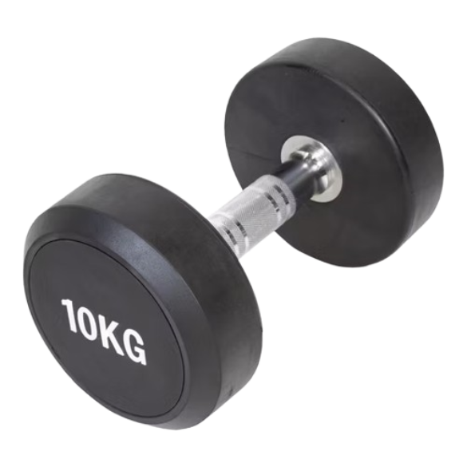
An Toàn Lao Động Trong Nhà Máy Sản Xuất Tạ
Bài thuyết trình này sẽ khám phá các khía cạnh quan trọng của an toàn lao động trong nhà máy sản xuất tạ, với trọng tâm là việc bảo vệ sức khỏe và an toàn cho công nhân.
Bản quyền thuộc An Toàn Nam Việt

Slide 2
Tình hình tai nạn lao động
Số vụ tai nạn
3.201 vụ, giảm 7,09% so với cùng kỳ năm 2023.
Số người bị nạn
3.065 người, giảm 6,04% so với cùng kỳ năm 2023.
Số người chết
346 người, giảm 1,98% so với cùng kỳ năm 2023.

Slide 3
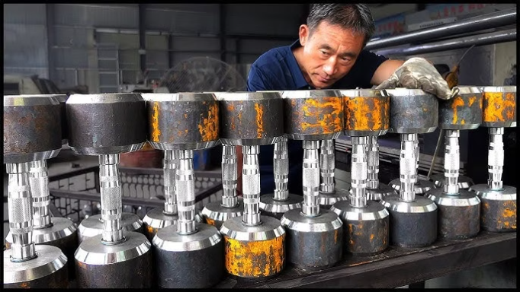
Tai Nạn Lao Động: Những Rủi Ro Tiềm Tàng
Rơi Tạ
Tạ bị rơi do không được cố định đúng cách, gây chấn thương nghiêm trọng.
Va Chạm
Thiếu chú ý dẫn đến va chạm giữa công nhân khi di chuyển tạ, gây chấn thương.
Thiết Bị Kém An Toàn
Máy móc không đạt tiêu chuẩn an toàn có thể gây tai nạn nghiêm trọng.
Té Ngã
Sàn nhà máy trơn trượt do nước hoặc dầu, dẫn đến té ngã và chấn thương.

Slide 4
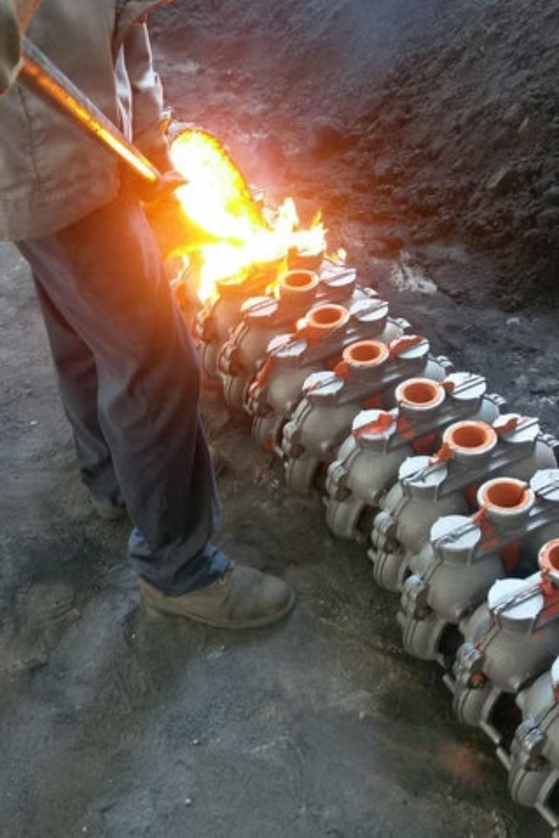
An Toàn Vệ Sinh Lao Động: Cắt Và Gia Công
1
Đặc Điểm Công Việc
Cắt và gia công nguyên liệu để tạo ra cục tạ đạt tiêu chuẩn.
2
Các Loại Tai Nạn
Chấn thương do máy móc, bỏng nhiệt, mảnh vụn bay ra.
3
Biện Pháp An Toàn
Đào tạo, trang thiết bị bảo hộ, kiểm tra định kỳ.
4
Xử Lý Khẩn Cấp
Dừng mọi hoạt động, kiểm tra nạn nhân, báo cáo sự cố.

Slide 5
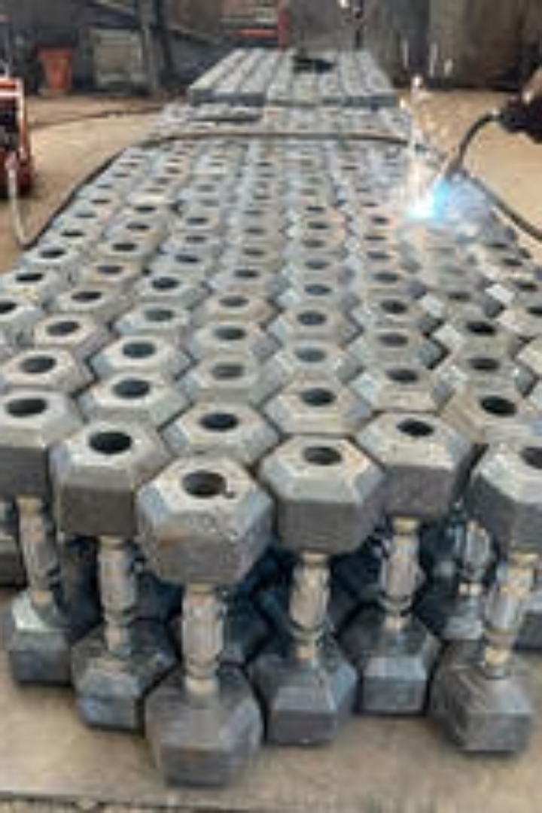
An Toàn Vệ Sinh Lao Động: Xử Lý Bề Mặt
1
Mài
Làm phẳng và loại bỏ bề mặt không đều.
2
Đánh Bóng
Tăng cường độ bóng và tính thẩm mỹ.
3
Phủ Sơn
Bảo vệ cục tạ khỏi tác động của môi trường.

Slide 6
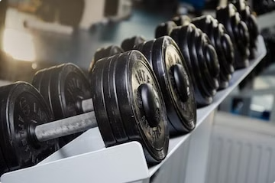
An Toàn Vệ Sinh Lao Động: Lắp Ráp
Đặc Điểm Công Việc
Kết nối chính xác các bộ phận, đảm bảo tính an toàn.
Các Loại Tai Nạn
Va chạm, chấn thương do dụng cụ, đau lưng.
Biện Pháp An Toàn
Đào tạo, trang thiết bị bảo hộ, môi trường làm việc.
Xử Lý Khẩn Cấp
Dừng hoạt động, kiểm tra nạn nhân, báo cáo sự cố.

Slide 7
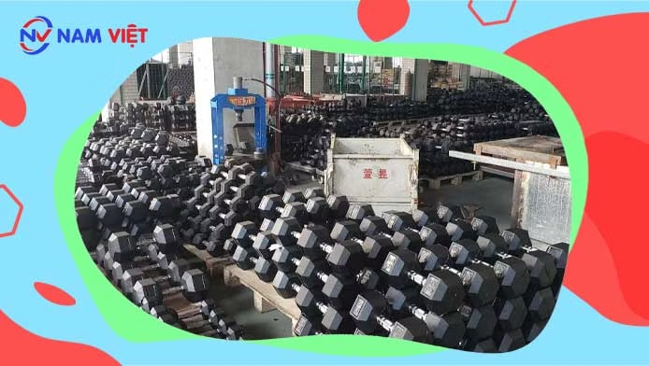
An Toàn Vệ Sinh Lao Động:
Kiểm Tra Chất Lượng
Đặc điểm công việc: Kiểm tra chất lượng cục tạ đảm bảo sản phẩm đáp ứng các tiêu chuẩn về kích thước, trọng lượng và tính năng an toàn.

Slide 8
Các Loại Tai Nạn Trong Kiểm Tra Chất Lượng
Va Chạm
Chấn thương do di chuyển hoặc đặt cục tạ nặng.
Chấn Thương Tay
Cắt hoặc trầy xước khi sử dụng dụng cụ sắc nhọn.
Thiết Bị Hỏng
Tai nạn do sử dụng thiết bị đo không đúng cách.
Môi Trường Làm Việc
Thiếu ánh sáng hoặc không gian hạn chế, gây nguy hiểm.

Slide 9
Quy Định An Toàn Khi Kiểm Tra Chất Lượng
Đào Tạo
Trang Bị Bảo Hộ
Môi Trường Làm Việc
Kiểm Tra Định Kỳ
Tuân thủ các quy định an toàn để đảm bảo sức khỏe và an toàn cho công nhân.

Slide 10
Xử Lý Khẩn Cấp Trong Kiểm Tra Chất Lượng
1
Dừng mọi hoạt động liên quan.
2
Kiểm tra tình trạng của nạn nhân.
3
Gọi cấp cứu nếu cần thiết.
4
Ghi chép lại sự cố.

Slide 11
Tài liệu tham khảo
Bài kiểm tra an toàn lao động nhóm 3
Trắc nghiệm an toàn lao động nhóm 3
Bảng báo giá huấn luyện ATLD
Xem chi tiết
Tải về tài liệu (download)
Download tài liệu huấn luyện an toàn lao động sản xuất tạ

Slide 12
Kết Luận
An toàn lao động là yếu tố cần thiết trong nhà máy sản xuất tạ. Luôn tuân thủ quy định, đào tạo và trang bị bảo hộ để đảm bảo sức khỏe và an toàn cho công nhân.

